Slide 1
Post partum hemorrhage

Slide 2
ﺑﺮايﺗﻤﺎم زﻧﺎن ﺑﺎردارﭘﺮ ﺧﻄﺮ ﮐﻪ اﺣﺘﻤﺎل ﺗﺰرﯾﻖ ﺧﻮن در آﻧﻬﺎ وﺟﻮد دارد ،ﻫﻨﮕﺎم ﺑﺴﺘﺮي در ﺑﯿﻤﺎرﺳﺘﺎن در ﺻﻮرت اﻣﮑﺎن آزﻣﺎﯾﺶﻏﺮﺑﺎﻟﮕﺮي آﻧﺘﯽﺑﺎدي درﺧﻮاﺳﺖ و اﻧﺠﺎم ﺷﻮد.
ﺑﺮاي زﻧﺎن ﭘﺮﺧﻄﺮ ﮐﻪ اﺣﺘﻤﺎل ﺗﺰرﯾﻖ ﺧﻮن در آﻧﻬﺎ وﺟﻮد دارد (ﻣﺎﻧﻨﺪ ﺟﻔﺖ ﺳﺮراﻫﯽ ﺑﺎ ﺧﻮﻧﺮﯾﺰي، ﺑﯿﻤﺎري ﺳﯿﮑﻞ ﺳﻞ،. .. ) و ﺑﻪ ﻣﺪت ﻃﻮﻻﻧﯽ در ﺑﯿﻤﺎرﺳﺘﺎن ﺑﺴﺘﺮي ﻫﺴﺘﻨﺪ ، در ﺻﻮرت اﻣﮑﺎن هر3 روز ﯾﮏ ﺑﺎر و در ﺻﻮرت ﻣﻨﻔﯽ ﺑﻮدن ﻧﺘﯿﺠﻪ ﻏﺮﺑﺎﻟﮕﺮي آﻧﺘﯽ ﺑﺎديﺣﺪاﻗﻞ ﻫﻔﺘﻪ اي ﯾﮏ ﺑﺎر ﭼﮏ ﻏﺮﺑﺎﻟﮕﺮي آﻧﺘﯽ بادیانجام شود.

Slide 7
زمان حضور بر بالین بیمار :
رزیدنت مسئول و مامای مسئول و پرستار مسئول بلافاصله.
3 دقیقه : مامای دوم
5 دقیقه: رزیدنت ارشد زنان
5دقیقه: سوپروایزر
3 دقیقه : رزیدنت بیهوشی
30 دقیقه: متخصص زنان وبیهوشی

Slide 8
- ماما/ رزیدنت :
دو عدد کاتتر وریدی بزرگ (طوسی و اگر نشد سبز ) تعبیه شود و کاتتر تعبیه شده قبلی چک شود.
- ماساژ دو دستی توسط ماما یا رزیدنت زنان آغاز شود.
به رزیدنت سال بالا و ارشد اطلاع رسانی نماید
- انفوزیون سرم نرمال سالین یا رینگر بصورت بولوس آغاز شود.
- انفوزیون سرم اکسی توسین بصورت بولوس تا حداکثر 80واحد افزایش یابد
چارت علایم حیاتی (مانیتورینگ قلبی) هر 15 دقیقه و برونده ادراری (باسوند فولی فیکس) ودرخواست آزمایشات
شامل ،CBC ،C a ،,BUN,Cr ، Na ،k، ABG, LFT, ،Cross-Match، فیبرینوژن، INR ،PTT ,PT، Rh ،Blood group
4 واحد خون کراس ماچ شود.-

Slide 9
NO!
پس از چک فشار خون و در صورت عدم وجود فشار خون بالا، آمپول مترژن بصورت عضلانی (تزریق 0.2 میلی گرم) تکرار هر2-4 ساعت تا 5 دوز حداکثر
درخواست 10 واحد پلاکت و FFP 6 واحد و 6 واحد گلبول قرمز فشرده

Slide 11
NO!
در صورت ادامه خونریزی علیرغم ماساژ دو دستی و انفوزیون موارد فوق با
،به محض آماده شدن خون وفراورده ها
بانسبت ( 1-1-1) آغازگردد
کوراژ دستی رحم پس از تسکین بخشی انجام شود.
کانال زایمانی(واژن و سرویکس) از نظر پارگی بررسی شود.
میزوپروستول علاوه بر سنتوسینون ومترژین تجویز گردد
(600میکروگرم) بصورت زیرزبانی یا (1000میکروگرم)رکتال
آمپول ترانگزامیک اسید به میزان یک گرم ظرف 20 دقیقه
آمپول فیبرینوژن mg/kg 30-60 (در صورت کاهش فیبرینوژن) بصورت وریدی (آمپول یک گرمی دارد)

Slide 12
N80 واحد در0.5 لیتر
در خونریزی بسیار شدید
N/S or RINGER
U 40
0.2 میلی گرم عضلانی هر2-4 ساعت تا 1گرم
در صورت ادامه خونریزی علیرغم تعبیه بالون بکری*،
کلا بیماری نداشته باشه!
قابل تزریق درمیومتر
کاربوپرست
- 400
4 تا/ 4تا!
به شرط: 4T منفی! وزیر خاک! هنوز! نرفته باشه: «7» شرط! )
4 ویال!
یک و یک و یک!
TO رگ!

Slide 13
بالون بکری توسط رزیدنت ارشد یا اتند آنکال درصورت ادامه خونریزی، تعبیه شود و بسته به سن حاملگی با 300 -500cc نرمال سالین پر شود و
توسط لانگ گاز، از عدم خروج بالون بکری حمایت شود.

Slide 15
NO!

Slide 16
در صورتیکه که علیرغم اقدامات فوق و جاگذاری بالون بکری همچنان خونریزی بیمار ادامه یابد، جهت انتقال بیمار به اتاق عمل تصمیم گیری شود. با ICU هماهنگ شود.

Slide 17
ترتیب اقدامات در اتاق عمل:
از اتند آنکال دوم درخواست کمک شود
در صورت نیاز و ادامه خونریزی علیرغم اقدامات فوق بیمار لاپاراتومی شود
اقدام به بستن دو طرفه شریان رحمی و در صورت نیاز تخمدانی شود.
در صورت ادامه خونریزی، سوچورلینچ انجام شود.
در صورت عدم پاسخ به اقدامات فوق، هیسترکتومی بصورت توتال یا ساب توتال ( بسته به شرایط بیمار و تصمیم جراح) انجام شود

Slide 18
بیمار توسط پتو یا در صورت امکان گرم کننده تابشی، گرم شود
اکسیژن با ماسک با سرعت 10-15 لیتر در دقیقه تجویز شود
کنترل خونریزی واژینال وعلایم حیاتی بر عهده رزیدنت ارشد زنان (سوم و چهارم) به صورت فیکس در کناربیمار در ریکاوری ، طبق پروتکل میباشد.

Slide 19
نکته
تخمین خونریزی تنها براساس مشاهده
نادرست است
زیرا بیماران جوان
میتوانند علارغم خونریزی
علایم حیاتی طبیعی داشته باشند.

Slide 20
نکته
بیماران باعلایم حیاتی ناپایدار
باید به سرعت
وبه محض امکان
به اتاق عمل منتقل شود.

Slide 21
در ﺧﻮﻧﺮﯾﺰي ﻣﺎﻣﺎﯾﯽﻣﺴﺌﻮﻟﯿﺖاﺣﯿﺎي ﻫﻤﻮدﯾﻨﺎﻣﯿﮏ ﺑﯿﻤﺎر ، ﺑﻪ ﻋﻬﺪه ﻣﺘﺨﺼﺺ ﺑﯿﻬﻮﺷﯽ و ﻣﺴﺌﻮﻟﯿﺖ درﻣﺎنﺧﻮﻧﺮﯾﺰي ﺑﻪ ﻋﻬﺪهﻣﺘﺨﺼﺺ زﻧﺎن اﺳﺖ

Slide 22
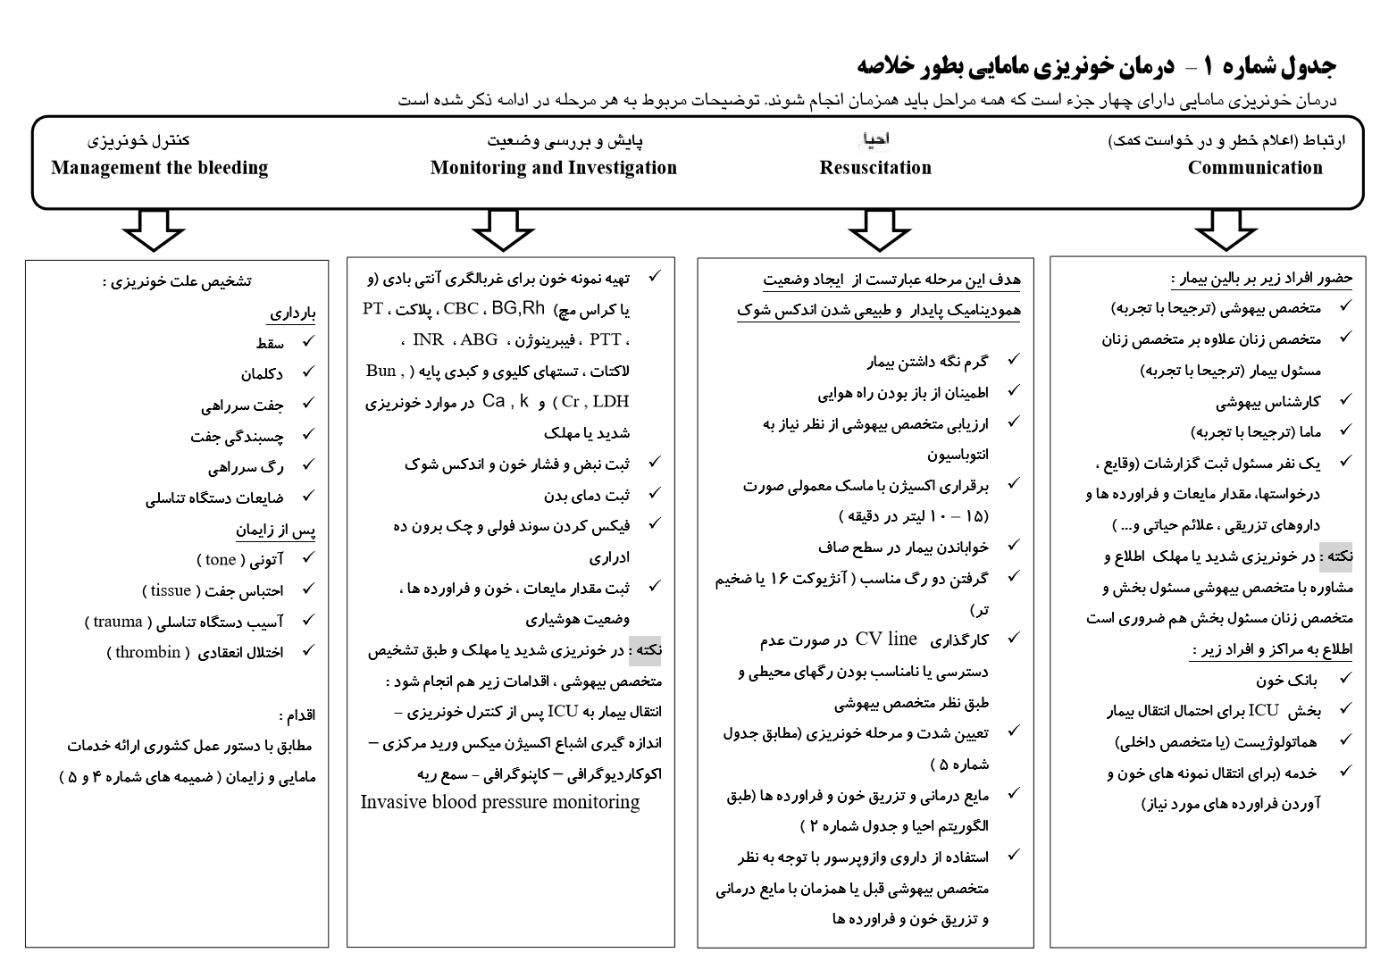

Slide 23
FLUID resuscitation

Slide 24
بیمار علامتدار مساوی است با شوک کلاس 3

Slide 25
خونریزی خفیف یا متوسط (مراحل 1-2) ولی مداوم
دچارعلایم بالینی شوک (حتی بدون خونریزی )
خونریزی شدید یا مهلک (مراحل3-4)
یکسان اقدام می شود

Slide 26
4!
4!

Slide 27
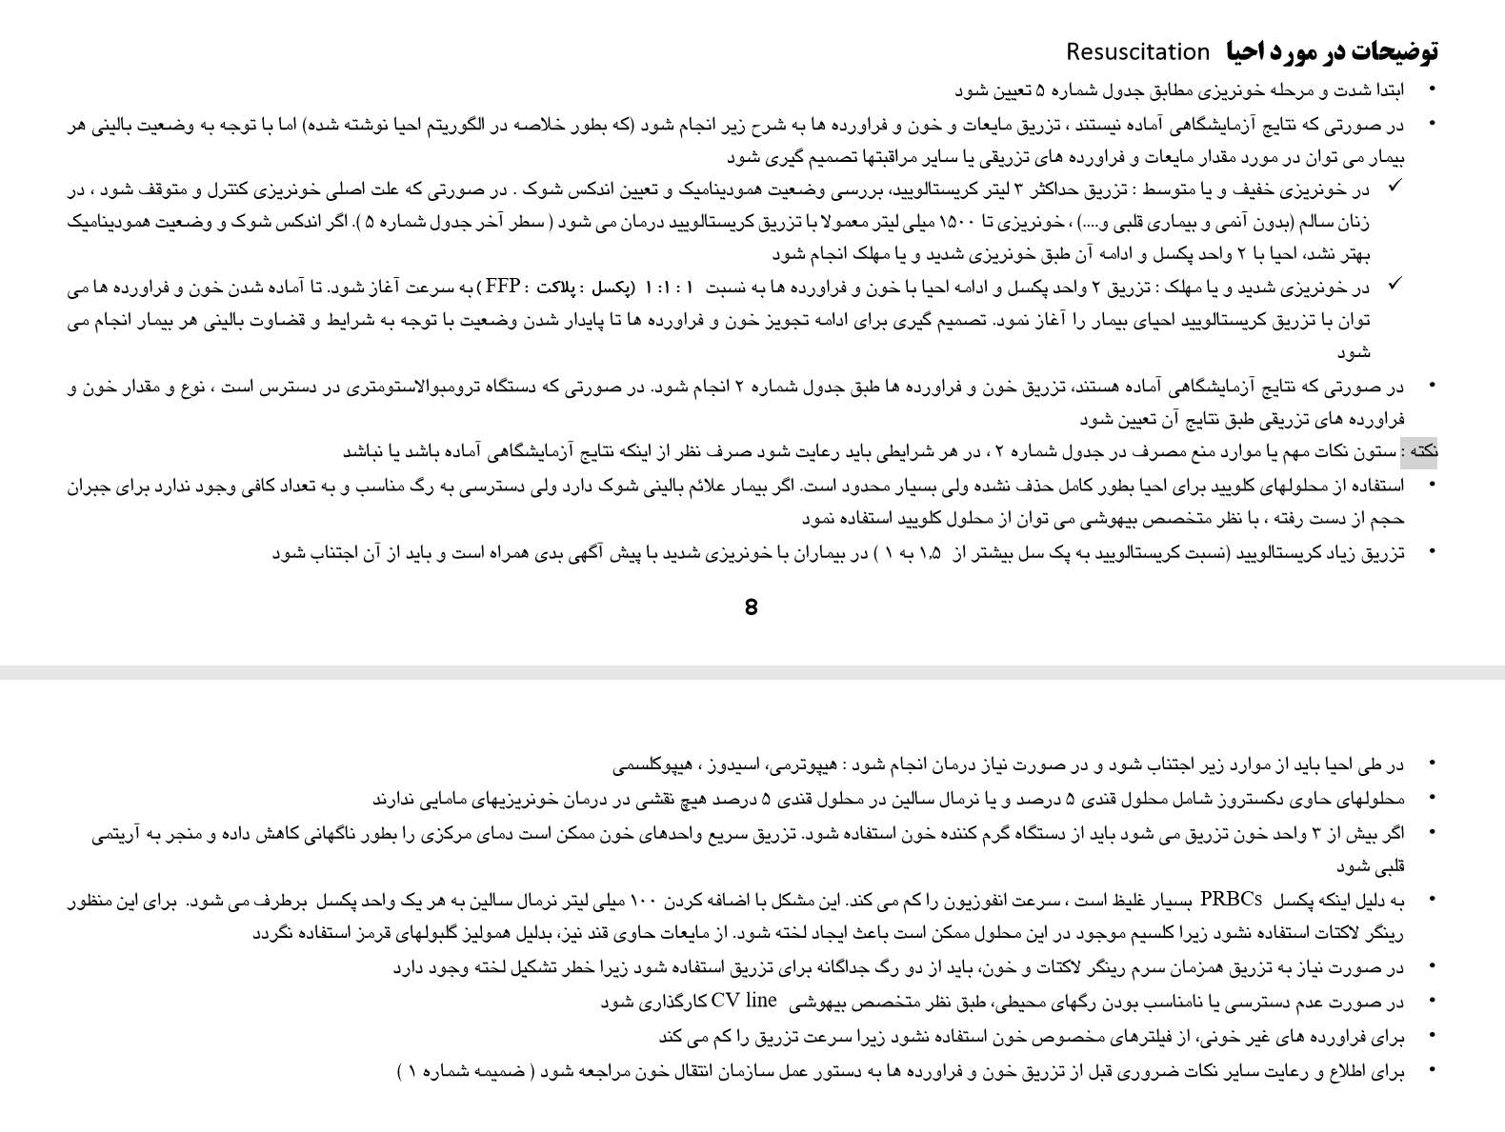
زیر خاک نرود!
لاک نزنید!

Slide 31
ﺗﻤﺎم ﻣﺮاﻗﺒﯿﻦ ﺑﺎﯾﺪﺑﺪاﻧﻨﺪﮐﻪ
ﺗﺨﻤﯿﻦﺧﻮﻧﺮﯾﺰي
به ﺗﻨﻬﺎﯾﯽ از ﻃﺮﯾﻖ ﻣﺸﺎﻫﺪه ﻧﺎدرﺳﺖاﺳﺖ
و
درارزﯾﺎﺑﯽﺧﻮﻧﺮﯾﺰي ﺑﺎﯾﺪ ﻋﻼﺋﻢوﻧﺸﺎﻧﻪﻫﺎيﺑﺎﻟﯿﻨﯽ
درﻧﻈﺮﮔﺮﻓﺘﻪ شود.

Slide 34
Uterine a. ligation

Slide 36
Ovarian .a ligation

Slide 37
B-LYNCH !

Slide 41
Hayman s.

Slide 45
Square s.

Slide 48
Cervical isthmic suture

